Slide 1
Segurança da Informação na era pós-Snowden
Sandro SÜFFERT
APURA CYBER Security INTELLIGENCE
Site: http://apura.com.br Facebook: Apura.Oficial Twitter: @apura_oficial

Slide 2
Agentes de Ameaça: 1980 - 2000
Chen-Ing Hau
Joseph McElroy
Jeffrey Lee Parson
Autor do virus Chernobyl
Invadiu o Departamento de Energia Norteamericano
Autor do virus 29.A
Fonte: F-Secure
Site: http://apura.com.br Facebook: Apura.Oficial Twitter: @apura_oficial

Slide 3
+ Agentes de Ameaça: 2000 - 2010
Jeremy Jaynes
Jay Echouafni
Andrew Schwarmkoff
Spammer professional
Corretor de botnets
Chefe da Máfia de Phishing Russa
Fonte: F-Secure
Site: http://apura.com.br Facebook: Apura.Oficial Twitter: @apura_oficial

Slide 4
+ Agentes de Ameaça: 2010 - 2020
China
Estados Unidos
Grupos Terroristas
Espionagem eletrônica indiscriminada “com fins comerciais”
Espionagem de amplo espectro. Programas NSA – PRISM, Muscular, etc..
Sabotagem: Stuxnet (codename: Olympic Games)
Sabotagem: Aramco – Arábia Saudita, RasGas – Qatar
Site: http://apura.com.br Facebook: Apura.Oficial Twitter: @apura_oficial

Slide 5
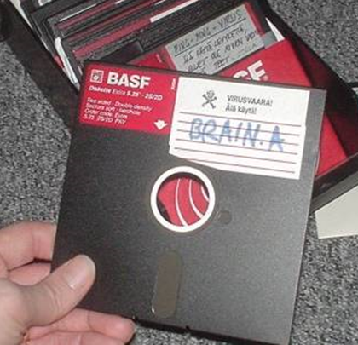
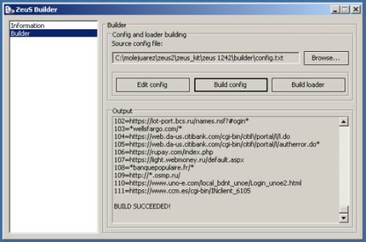
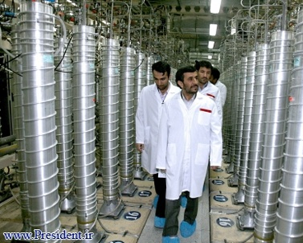
Ataques cibernéticos - evolução
desde 1986
2000 em diante
2010 em diante
Site: http://apura.com.br Facebook: Apura.Oficial Twitter: @apura_oficial

Slide 6
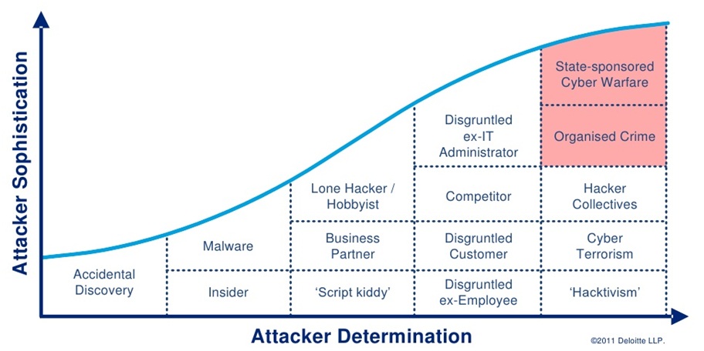
Atacantes por grau de Sofisticação e Determinação

Slide 7
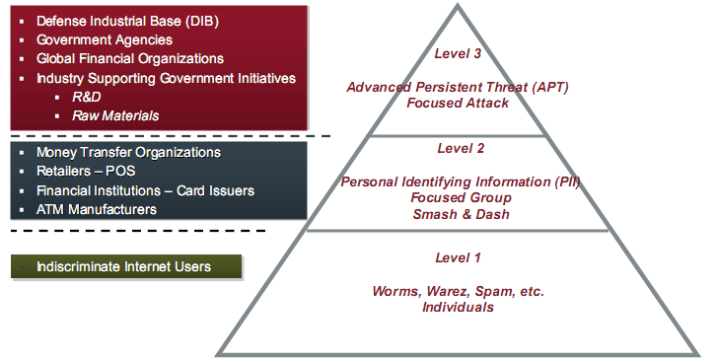
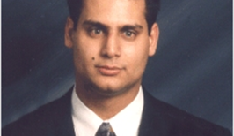
Níveis de ameaças por tipo de organização alvo:
Fonte: David Ross

Slide 8
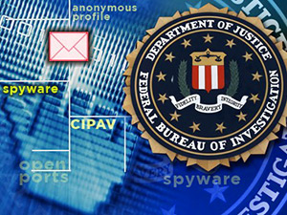
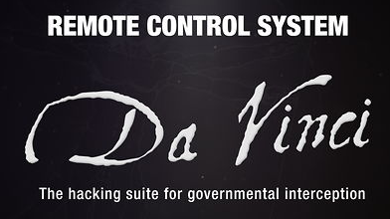
Trojans Governamentais, RATs para GOV e Mercado de Exploits e Vulnerabilidades para GOV
Trojan.GOV
RATs para GOV
Exploits a venda
Site: http://apura.com.br Facebook: Apura.Oficial Twitter: @apura_oficial

Slide 9
Coleta de Dados por Agências de Inteligência Estrangeiras – NSA
Bancos de Dados:
PINWALE – Stores email and text
NUCLEON – Stores voice data
MAINWAY – Stores telephony metadata (i.e. call records)
MARINA – Stores Internet metadata
TRAFFICTHIEF – Stores metadata from a subset of
assigned targets.
TRACFIN - A database of financial information.
ANCHORY – A database of completed SIGINT reports.
Nymrod – Apparently a database of names
OCTAVE – A database with a graphical frontend
CLOUD/ABR
DISHFIRE
FASTSCOPE
SIGINT NAVIGATOR
TUNINGFORK
Programas:
Boundless Informant – Computer program that physically performs the data collection.
Dropmire – A program that specifically targets foreign embassies and diplomats
XKeyscore – A program which allows searching collected data in a variety of ways.
SHELLTRUMPET – A metadata program that targets international communications.
Unified Targeting Tool (UTT) – A graphical frontend for querying databases.
LOPERS – A software based system to spy on PSTNs
TURBULENCE – Includes cyber-warfare capabilities, such as targeting enemies with malware. (updates to existing knowledge)
JUGGERNAUT – A system to intercept mobile networks, including voice, fax, data, and text.
SPYDER
CHALKFUN
VLR – Visitor Location Register
TransX
RAGTIME – A blanket term for any of four different surveillance programs
Special Collection Service – Joint CIA/NSA eavesdropping team focused based in about 80 US embassies and consulates around the world. There are known branches in Frankfurt and Vienna. According to Der Spiegel, many of their operations are a direct violation of at least 3 signed treaties: "The Convention on the Privileges and Immunities of the United Nations of 1946, the Vienna Convention on Diplomatic Relations of 1961, and a signed an agreement in 1947 that rules out all undercover operations.
STATEROOM – Surveillance on embassies and consulates. Highly Classified.
BULLRUN - refers to the NSA's set of codebreaking capabilities, including the use of Computer Network Exploitation (hacking) to obtain keys, weakening of encryption standards and providing backdoors to the same.[190] The following codenames are known to be related to BULLRUN: APERIODIC, AMBULANT, AUNTIE, PAINTEDEAGLE, PAWLEYS, PITCHFORD, PENDLETON
fonte: Wikipedia / Snowden

Slide 10
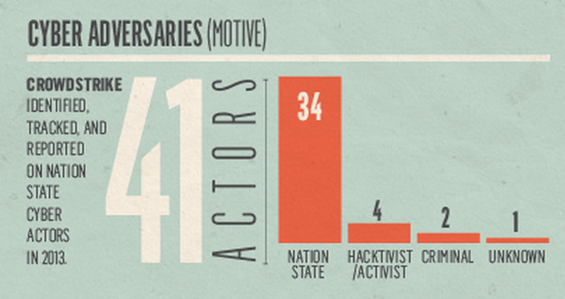
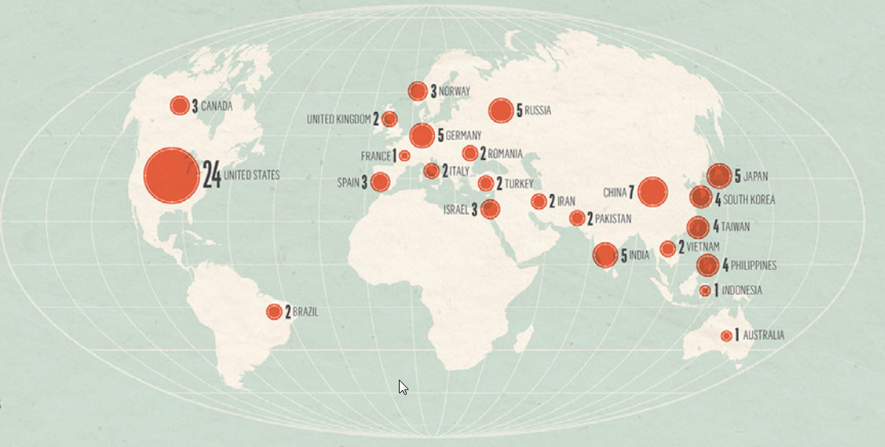
Além de Snowden – Nações
fonte: CrowdStrike
Site: http://apura.com.br Facebook: Apura.Oficial Twitter: @apura_oficial

Slide 11
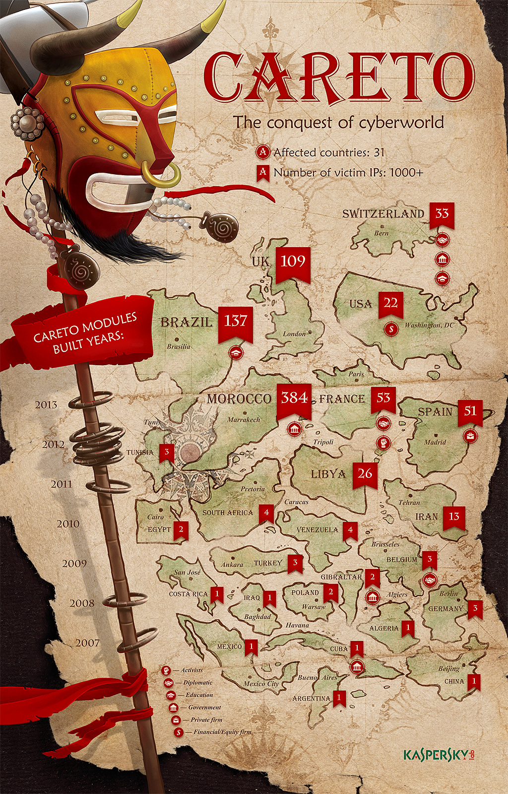
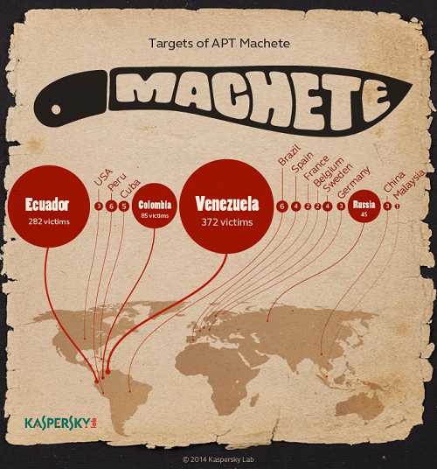
Além de Snowden - Nações
Ataques Direcionados
Site: http://apura.com.br Facebook: Apura.Oficial Twitter: @apura_oficial

Slide 12
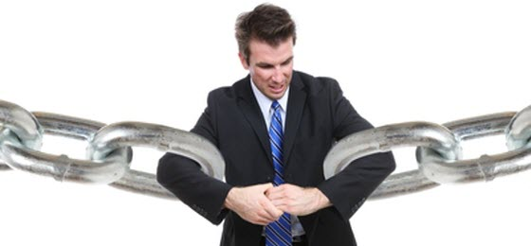
APT – Advanced Persistent Threats
Avançado não significa necessariamente sofisticado
A persistência e perseverança dos atacantes é o maior diferencial
A maior ameaça está na possível destruição física ou perda de informações estratégicas, competitivas e vantagem competitiva.
O modus operandi utilizado na maioria dos ataques direcionados é de sofisticação baixa, mas aproveita o elo mais fraco de qualquer organização – a falta de preparação e curiosidade humana.
Site: http://apura.com.br Facebook: Apura.Oficial Twitter: @apura_oficial

Slide 13
APT: Campanhas Conhecidas
Advanced Persistent Threats
fonte: Jon Lindsay
Site: http://apura.com.br Facebook: Apura.Oficial Twitter: @apura_oficial

Slide 14
Mudanças de Paradigmas em S.I.
Ênfase nas fases de Segurança da Informação:
Antes:
Preparação, Detecção, Reação
Detecção = procura por padrões, assinaturas
Reação = Bloqueio do ataque previstos
Principais Desafios:
Separação do “ruído de fundo” dos ataques direcionados e persistentes
Atribuição de Responsabilidade
Troca de Informações sobre M-Os/TTPs/Atores
Segurança da Informação deve ser encarada como uma operação de contra-inteligência
Hoje:
Preparação, Detecção, (Resiliência), Reação
Detecção = IOCs/TTPs, Consciência Situacional
Reação = Responsabilização dos atores e retroalimentação da postura de segurança com inteligência

Slide 15
Mudança de Paradigmas Os colaboradores também precisam mudar de postura
Antes
Hoje
É preciso abrir um arquivo de origem desconhecida para comprometer a segurança um computador
Basta não navegar em sites suspeitos para estar seguro
“A empresa é alvo, eu não..”
“Preciso estar preparado para as ameaças mais comuns”
Diversas vulnerabilidades pode ser exploradas a partir de documentos Office, PDF, e páginas na internet (Exploit Kits / Drive By Downloads)
Engenharia Social, Spear Phishing
Sites que são muito acessados por funcionários da empresa alvo são utilizados para invasão da organização (Watering Hole Attacks / SWC)
“Preciso conhecer as ameaças específicas ao meu negócio e ao meu ambiente”
Site: http://apura.com.br Facebook: Apura.Oficial Twitter: @apura_oficial

Slide 16
Obrigado!
sandro@apura.com.br
twitter: @suffert
Site: http://apura.com.br Facebook: Apura.Oficial Twitter: @apura_oficial

